Slide 1

Báo cáo
Website CARVIET
Họ Và Tên: Phạm Ngọc Tuân
Mã Sinh Viên: 18021359

Slide 2
Mục Lục
CARVIET
01
Giới Thiệu
02
Phân Tích Yêu Cầu
03
Thiết Kế Hệ thống
04
Demo sản phẩm
05
Hướng phát triển tương lai
06
Kết Luận

Slide 3
Dự án của em là xây dựng website giới thiệu và kinh doanh ô tô lấy tên là “CARVIET”. Thời đại Công nghiệp hóa – Hiện đại hóa, tất cả đều được thao tác đơn giản qua một chiếc smartphone hay bất kì thiết bị nào có kết nối internet và tất cả mọi thứ mọi người đều có thể tìm được ở trên mạng và ô tô cũng là một trong số đó. Nhưng có khá ít các trang web ô tô trên thị trường hiện nay, website carviet sẽ giúp cho những người bận rộn có thể trực tiếp lên website tham khảo về giá tiền và tất cả các thông tin cần thiết của ô tô và từ đó có thể lên lịch và tới trực tiếp để tiến hành giao dịch với công ty.
GIỚI THIỆU
CARVIET

Slide 4
Phân Tích Đối Tượng và Chức Năng
Nhân viên chăm sóc khách hàng : Hỏi Đáp, Đăng ký, Đăng Nhập, Đăng Xuất, Quản Trị Khách Hàng, Quản trị đơn hẹn
Yêu Cầu
Quản trị viên Nhân viên kỹ thuật: Đăng Ký Đăng Nhập Đăng Xuất, Quản Trị các Dòng Xe, Quản Trị Tin Tức, Quản trị Showroom
Khách hàng: Đăng ký, Đăng Nhập, Đăng Xuất, Xem Thông Tin Xe, Xem Thông tin c ác lo ại xe, Xem Review, Tin tức, Xem showroom, Hỏi Đáp, Đặt lịch Hẹn,…

Slide 5
Thiết Kế Hệ Thống
Front-end
Lựa Chọn Công Nghệ
html5, css, js, jquery và bootstrap
back-end
php
Database
MySQL
IDE
SublimeText
Management
github

Slide 6
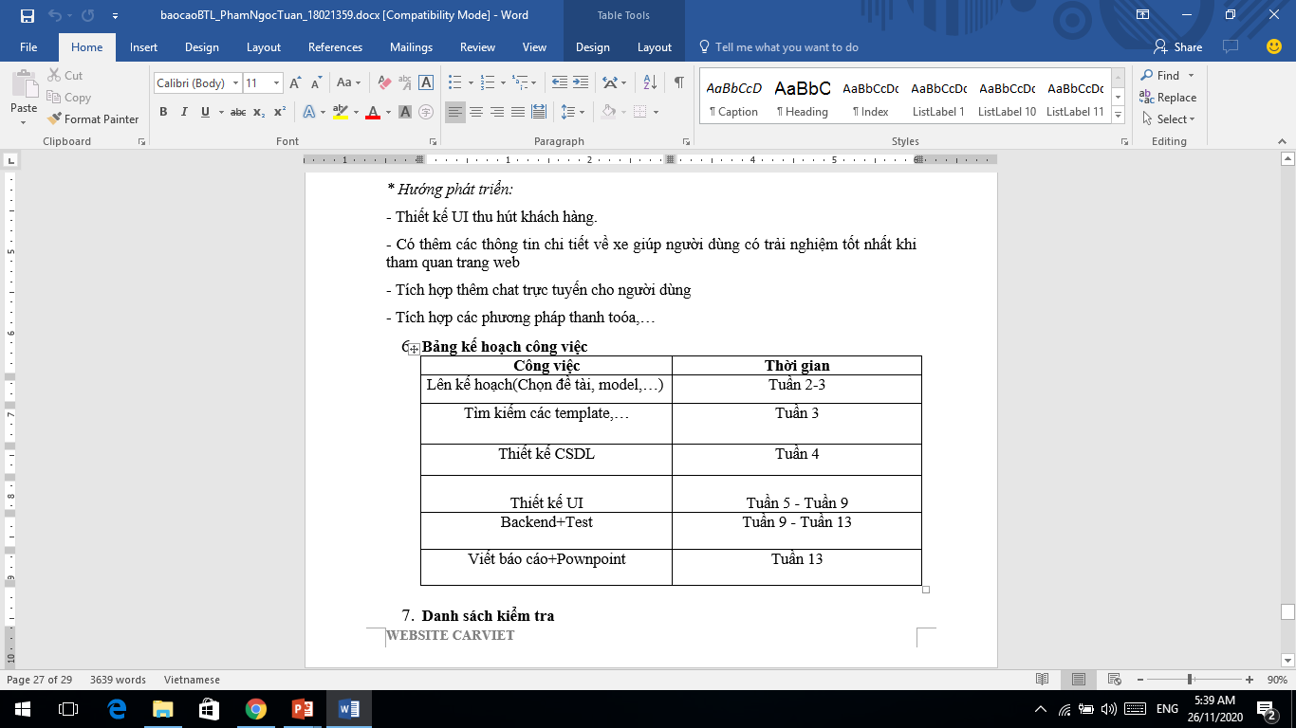
Thiết Kế Hệ Thống
Mô hình phát triển: sử dụng V model. Với V model thì công việc test được tham gia ngay từ đầu.
Em sẽ tiến hành phân tích đề tài, tiếp theo là vẽ biểu đồ use case mô tả các hành động, phân tích chức năng
Lên kế hoạch cho từng tuần phải hoàn thành các phần của dự án
Tiến Hành theo kế hoạch
Vừa Code vừa Test
Viết Báo Cáo

Slide 7
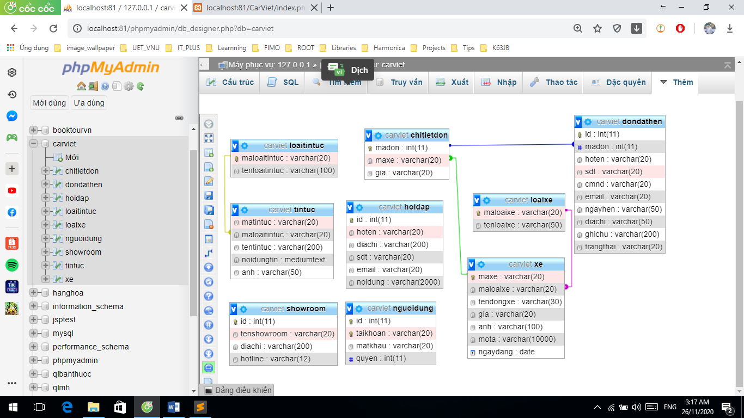
Database
You can simply impress your audience and add a unique zing and appeal to your Presentations. Easy to change colors, photos and Text. Get a modern PowerPoint Presentation that is beautifully designed. You can simply impress your audience and add a unique zing and appeal to your Presentations. Easy to change colors, photos and Text. Get a modern PowerPoint Presentation that is beautifully designed.
Modern Portfolio Presentation

Slide 8
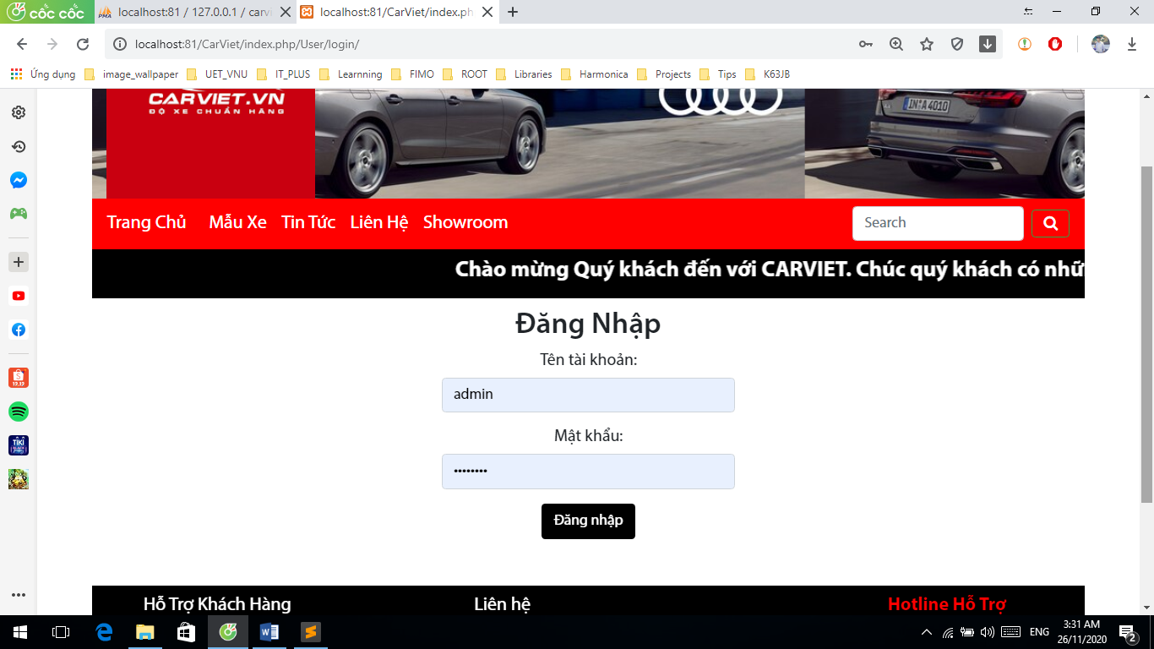
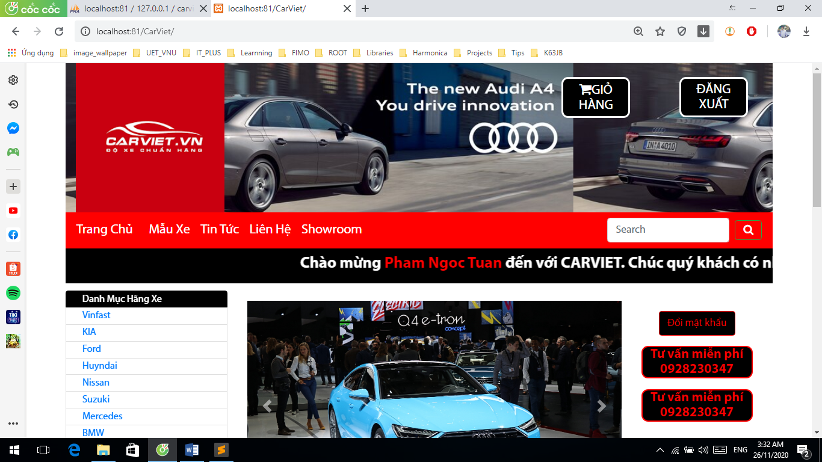
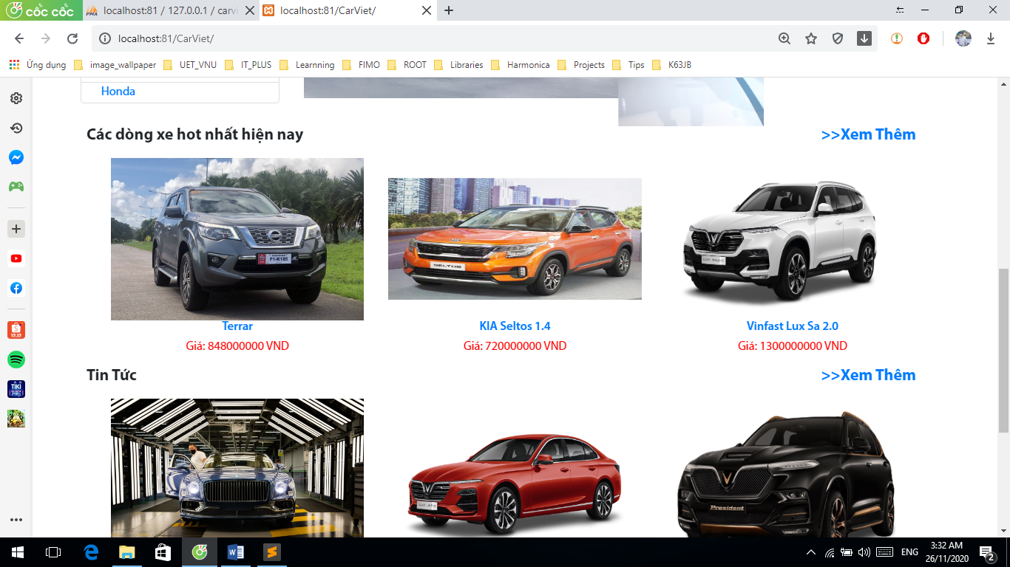
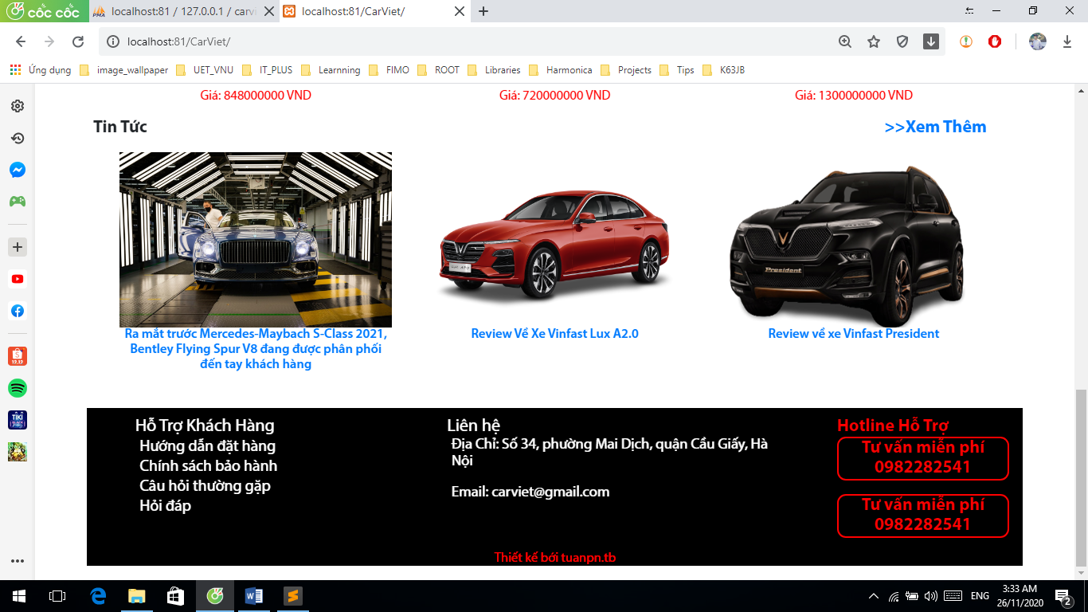
Trang Đăng Nhập
Trang Chủ
Trang Chủ
Giao Diện

Slide 9
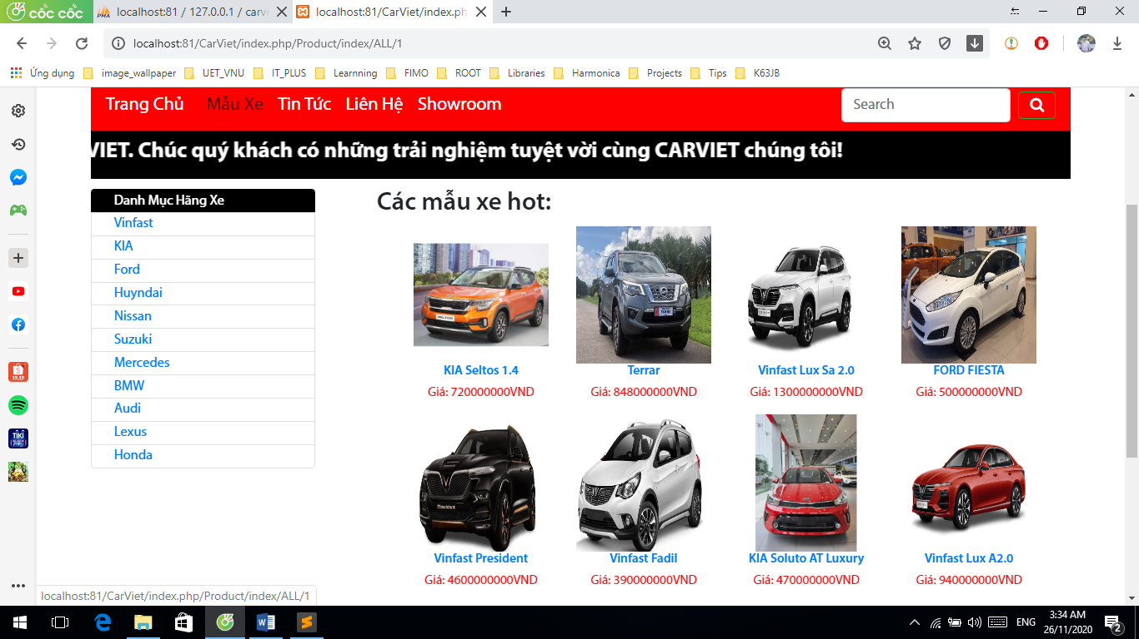
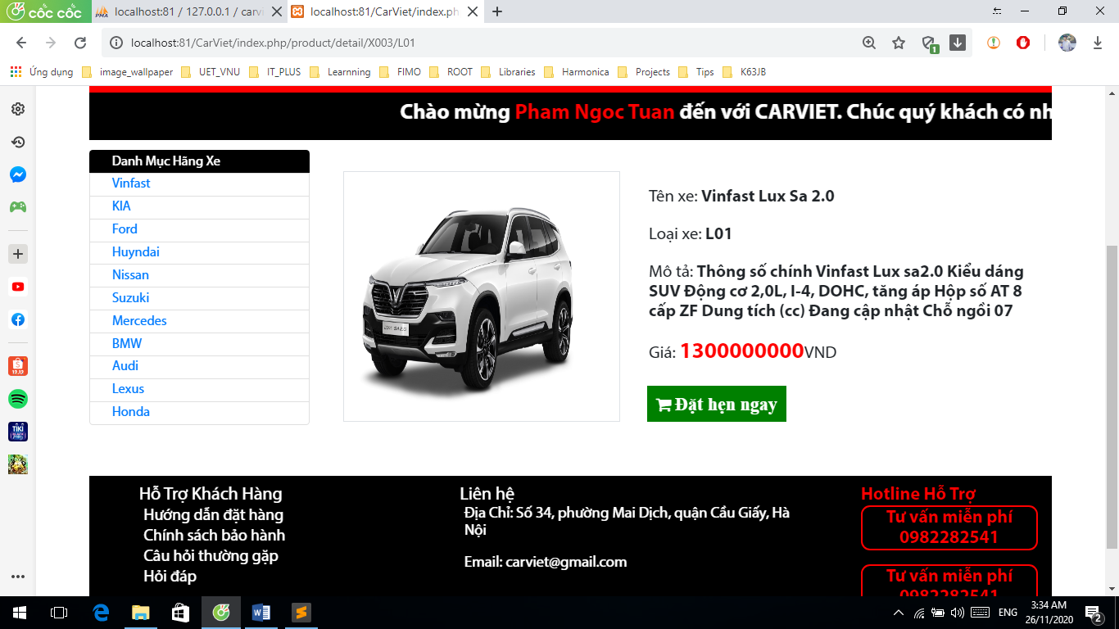
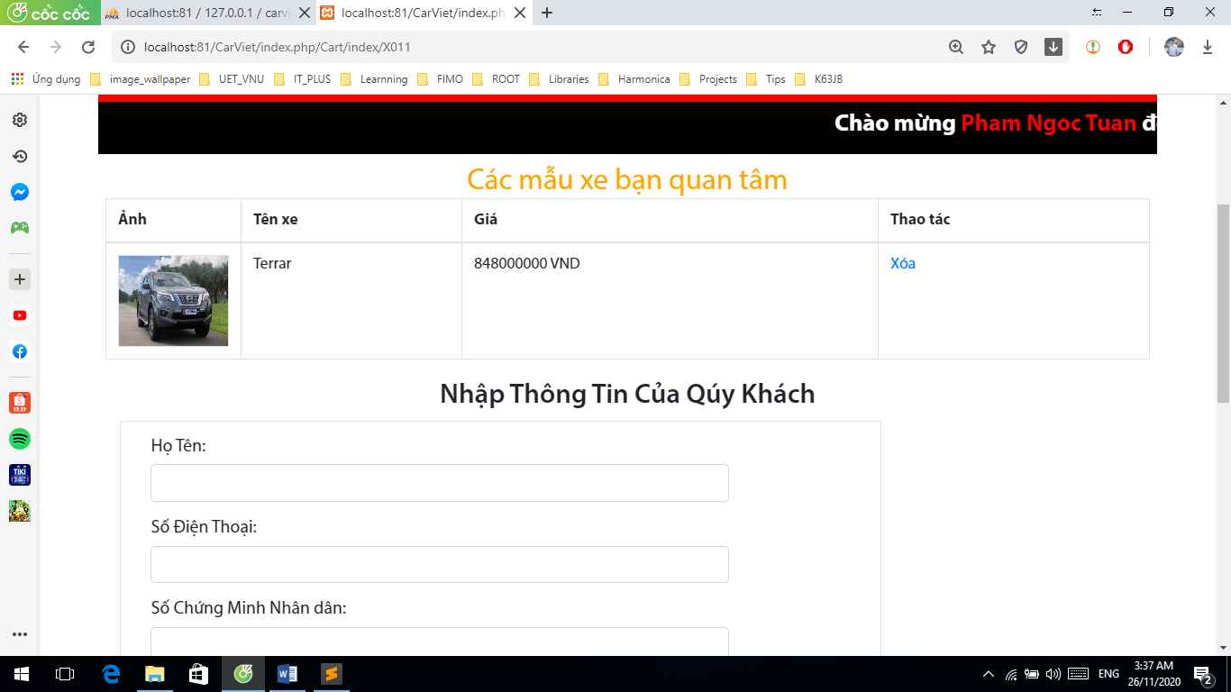
Trang Mẫu Xe
Show ra tất cả các dòng xe hot nhất hiện nay
Thanh left menu cho phép phân loại xe
Trang Chi Tiết Xe
Giao Diện
Hiển thị chi tiết các thông số về xe
Nếu khách hang ưng ý có thể tiến hành đặt lịch
Trang Đặt Hẹn
Khách hang cần điền thông tin để Đặt hẹn xe

Slide 10
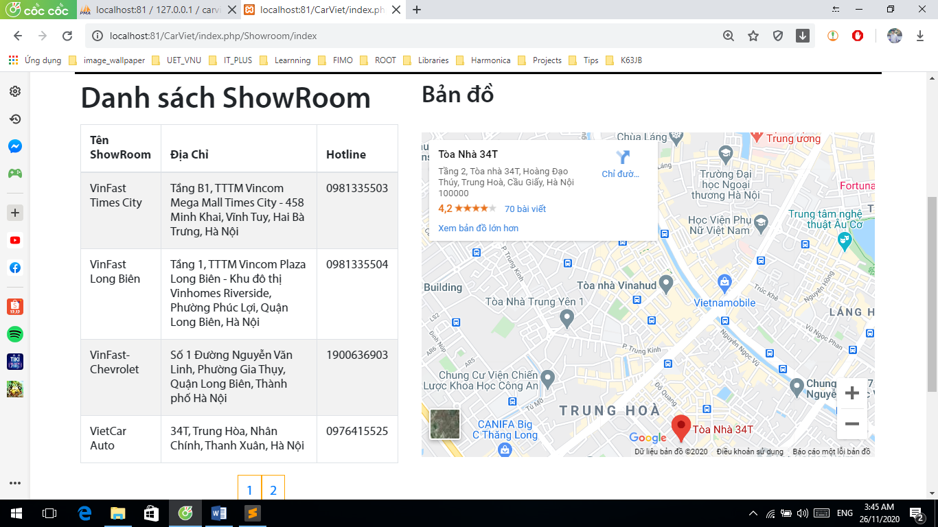
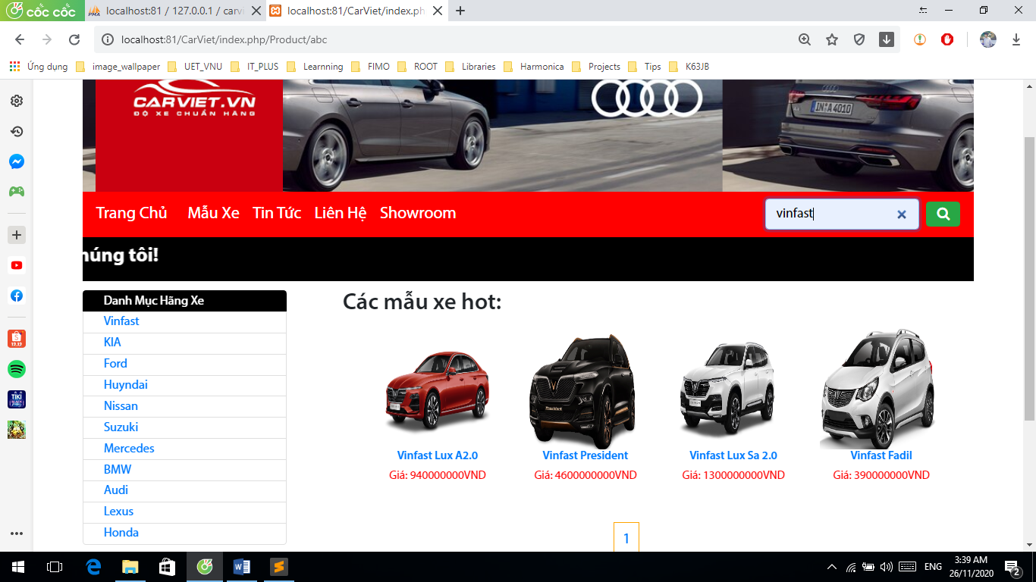
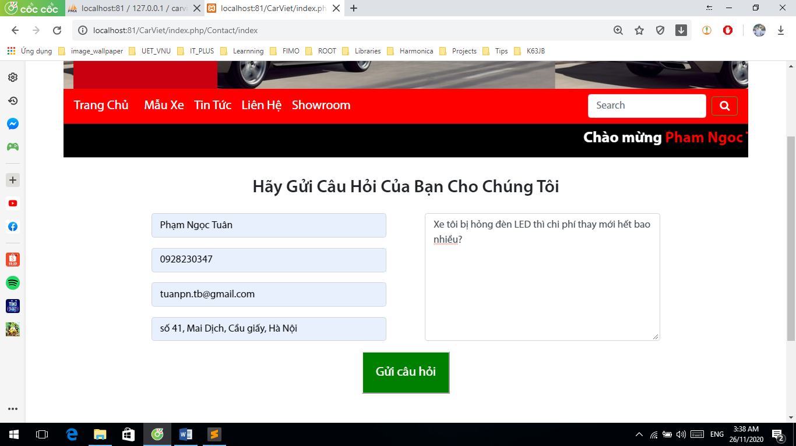
Showroom
Show ra tất cả các showroom
Cho phép thao tác tìm kiếm trên google map
Tính năng Tìm Kiếm
Giao Diện
Tìm kiếm xe theo Tên xe
Tính năng hỏi đáp và đóng góp ý kiến
Khách hang chỉ cần điền thông tin cần tư vấn vào form, đội ngũ tư vấn sẽ hỗ trợ

Slide 11
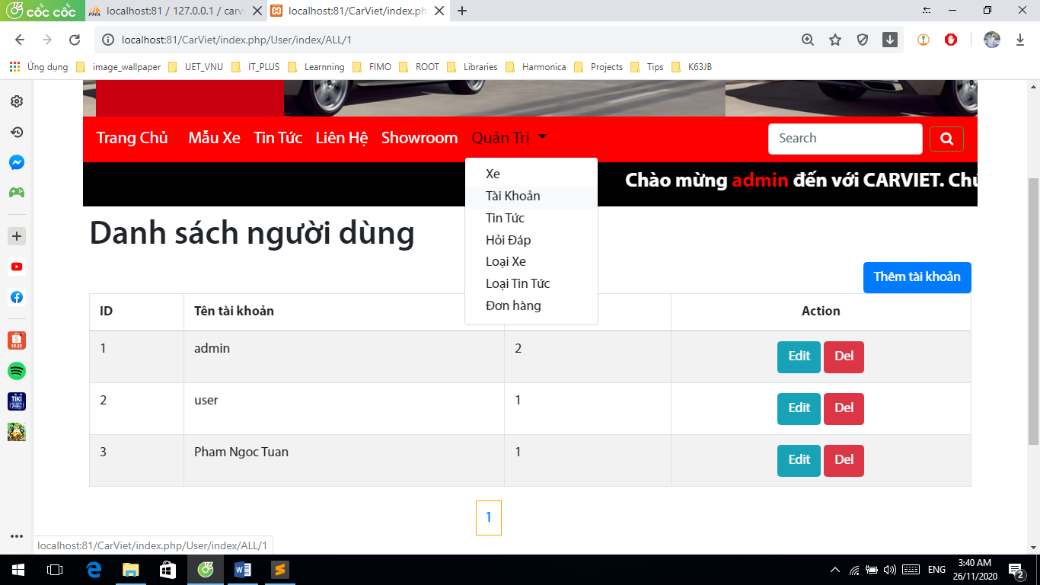
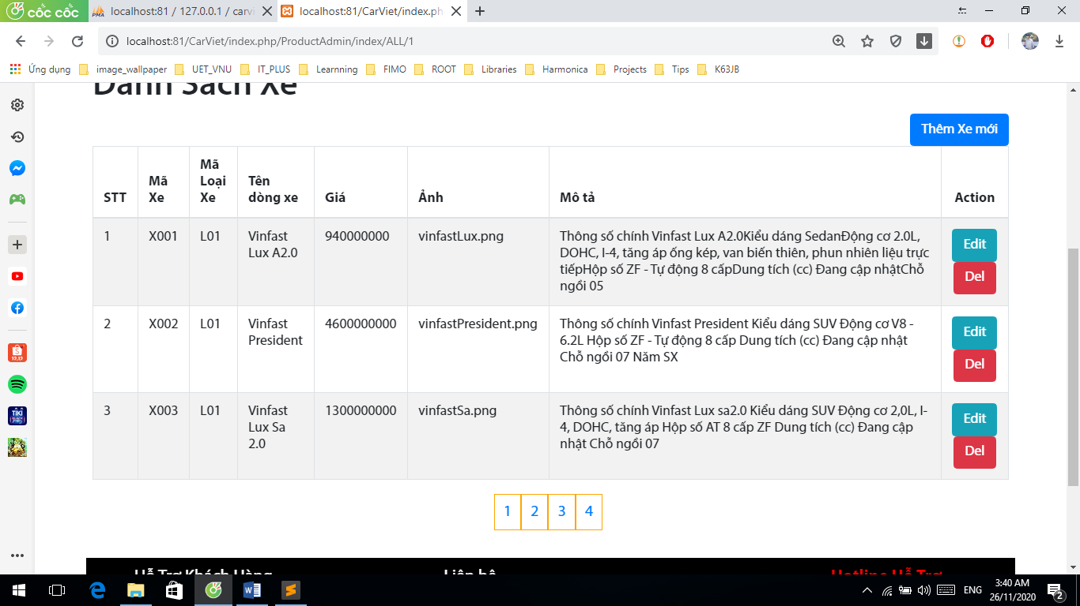
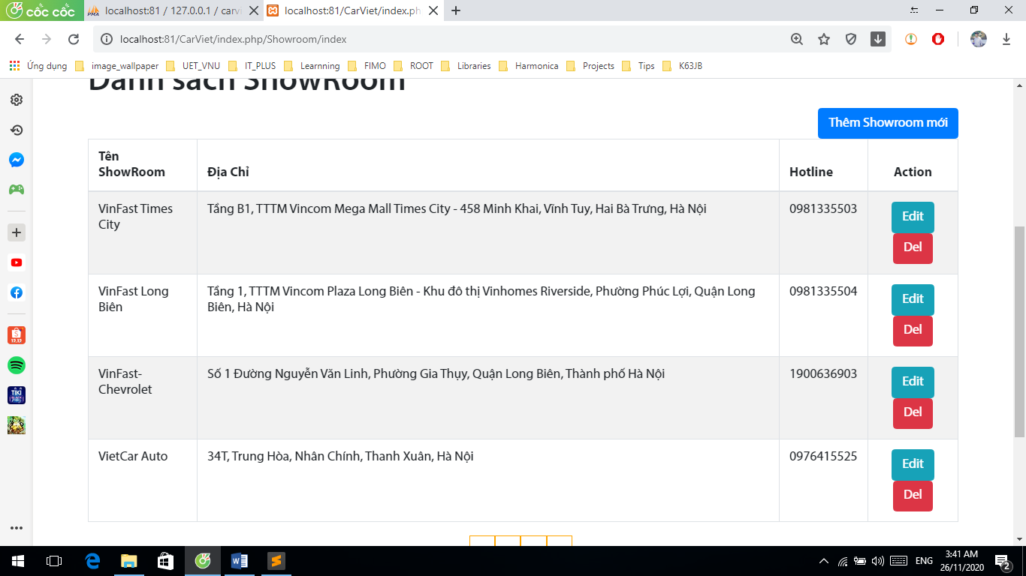
Quản Trị User
Thêm Sửa Xóa tất cả các user
Quản trị xe và các hãng
Giao Diện
Quản trị tất cả các dòng xe và các hang
Quản trị ShowRoom
Thêm Sửa Xóa Các địa chỉ Showroom

Slide 12
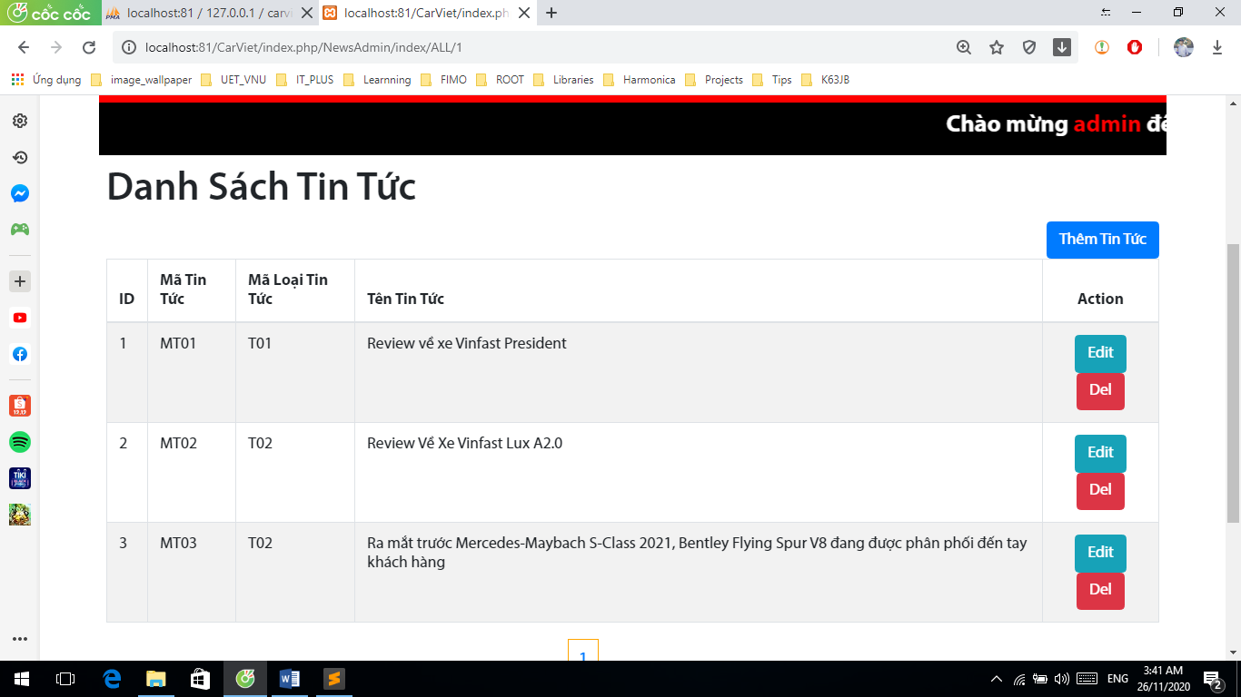
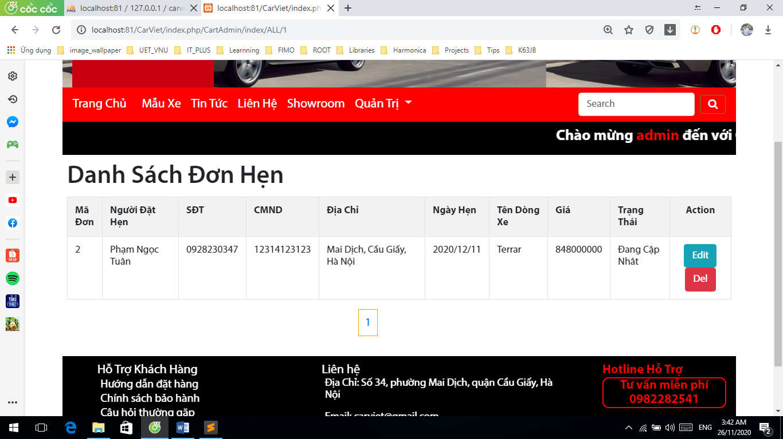
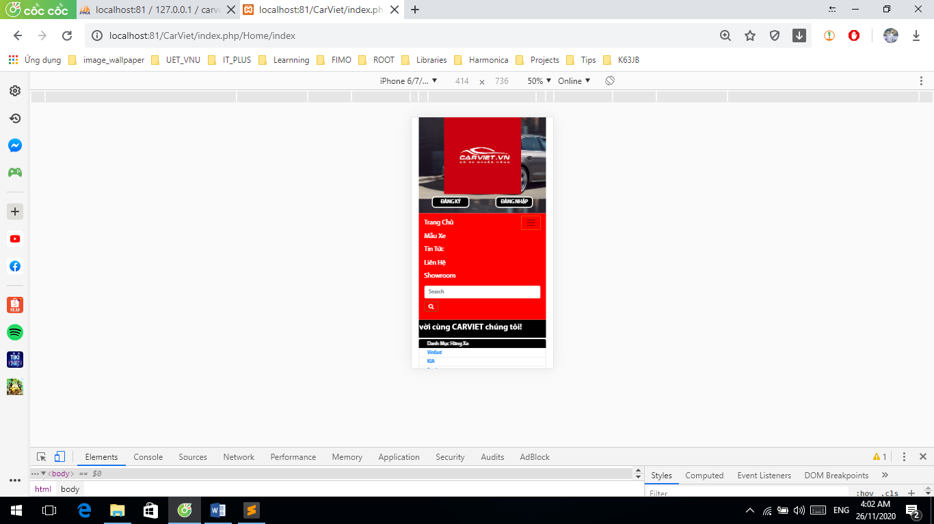
Quản Trị Tin Tức và danh mục
Thêm Sửa Xóa tất cả các tin tức và các danh mục
Quản trị các đơn hẹn
Giao Diện
Quản trị tất cả các đơn hẹn
Responsive
Tương thích với mọi thiết bị

Slide 13
CARVIET
DEMO
MODERN
DESIGN

Slide 14
Hướng phát triển
Phát triển tính năng trò chuyện trực tuyến
Thiết kế UI bắt mắt hơn có nhiều hiệu ứng hơn nữa để nâng cao trải nghiệm khách hàng
Liên kết thanh toán bằng banking
Tối ưu hóa Backend để xử lý mượt mà hơn

Slide 15
Lời kết

Slide 16
Carviet.vn
THANK YOU
Design by tuanpn.tb@gmaill.com

